Slide 1
Języki piśmiennictwa religijnego na terenie WKL w XVII wieku. Dwujęzyczna postylla katolicka Konstantego Szyrwida

Slide 2

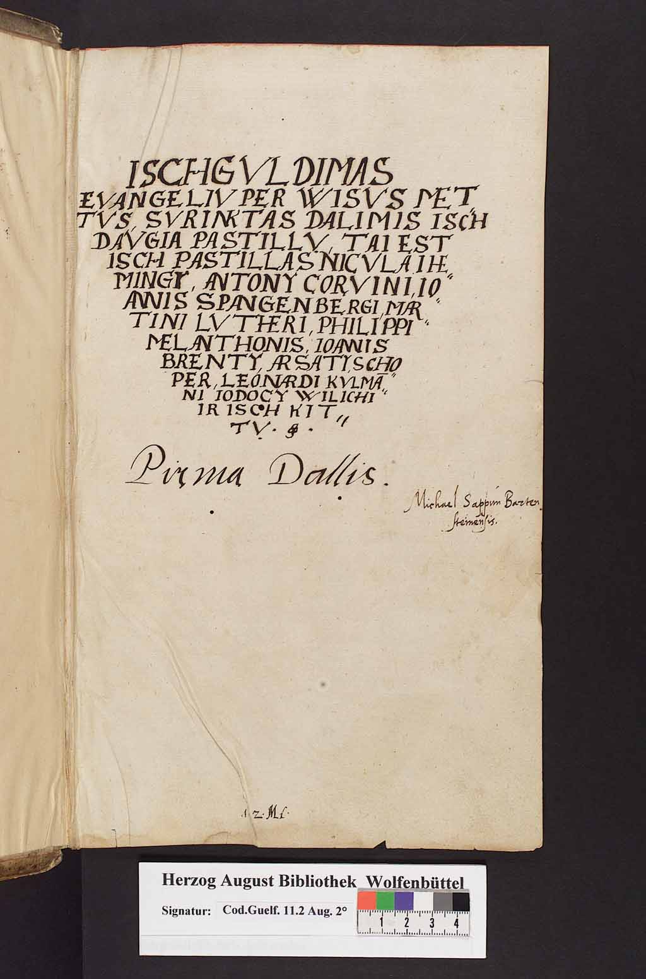
Kazania z Wolfenbüttel (Volfenbiutelio postilė, 1573-1574)

Slide 3
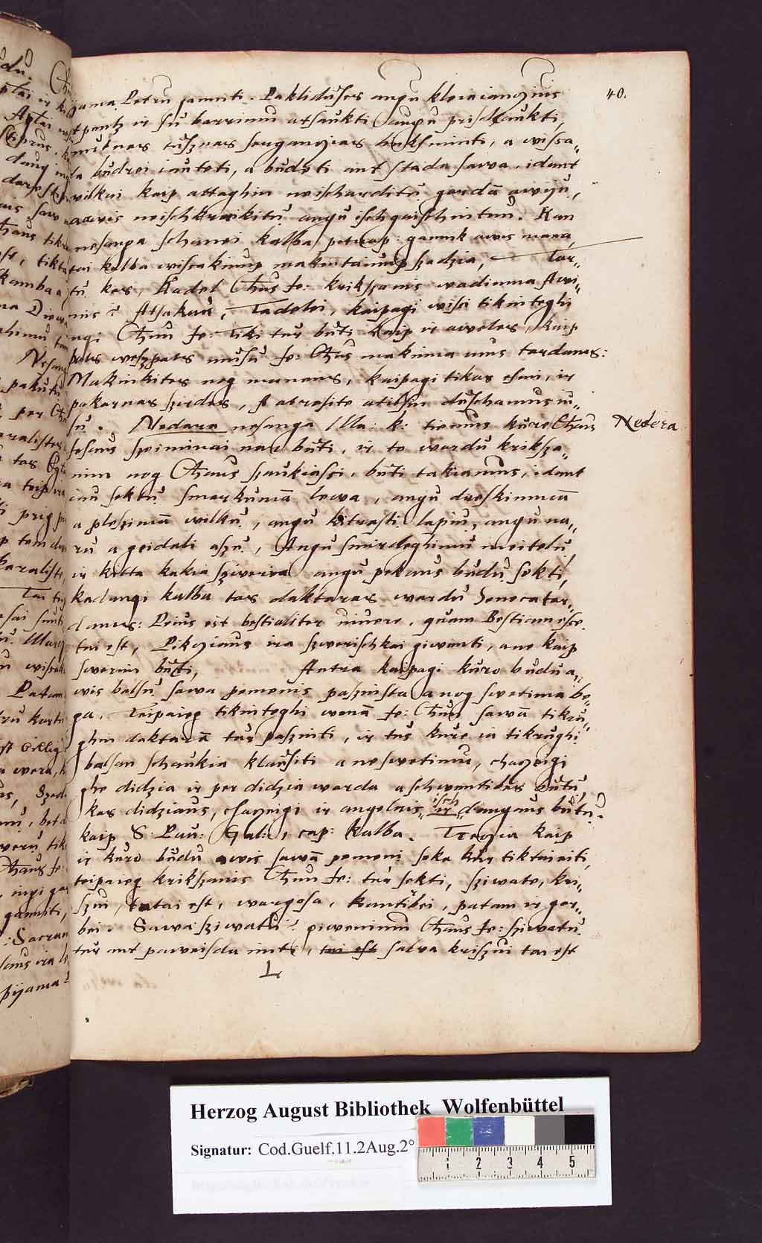

Slide 4
Na karcie tytułowej postylli zostały podane nazwiska dziewięciu teologów:
Nielsa Hemmingsena (lot. Nicolaus Hemmingius, 1513–1600, duński teolog),
Antonijusza Corvina (1501–1553),
Johannesa Spangenberga (1484–1550),
Marcina Luthra (1483–1546),
Filipa Melanchthoniusza (1497–1560),
Johannesa Brenzy (1499–1570),
Leonharda Culmanna (1498–1562),
Arsatiusza Seehofera (ok. 1505–1545)
Jodocasa Willichijusza (1501–1552)
Postylla ta jest uważana za pierwsze w kulturze litewskiej florilegium łacińskiej homiletycznej tradycji ewangelickiej Europy i jest świadectwem tego, że litewska kultura już w XVI wieku przejęła mające doniosłe dla jej rozwoju intelektualne dziedzictwo okresu (Gelumbeckaitė 2009: 66).

Slide 5
Postylla zawiera też fragmenty oryginalne, zgodnie bowiem ze zwyczajem owych czasów, cytowane źródła nie były przytaczane dosłownie, a kazania były dopasowywane do potrzeb konkretnego użytkownika. Wprowadzano w nich realia lokalne, aktualizowano treść homilii.
W postylli między innymi znajdują się opisy życia i bytu Litwinów, obyczajowości i obrzędowości litewskich, postaci mitologicznych.

Slide 6
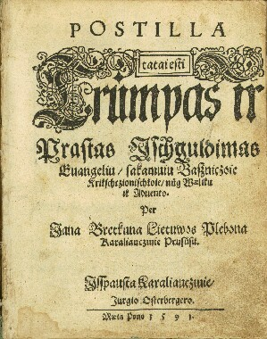
Jan Bretkun, Postylla albo krótki i prosty wykład Ewangelii (Postilla Tatai esti Triumpas ir Prastas Ischguldimas Euangeliu), 1591

Slide 7
Postylla ta jest uważana za pierwszy w literaturze litewskiej utwór oryginalny (Zinkevičius 1988: 66-67).
Autor wykorzystał w niej zarówno głoszone swoje własne kazania, jak i prace znanych teologów protestanckich.
„Bretkun, tworząc postyllę swą, korzystał obficie z opracowań obcych, toteż i treść, i cały układ dzieła przypominają nam żywo utwory kaznodziejstwa niemieckiego. Treść luterańska, układ wzorowany jest na pismach Melanchtona“ (Kolbuszewski 1921: 186).

Slide 8
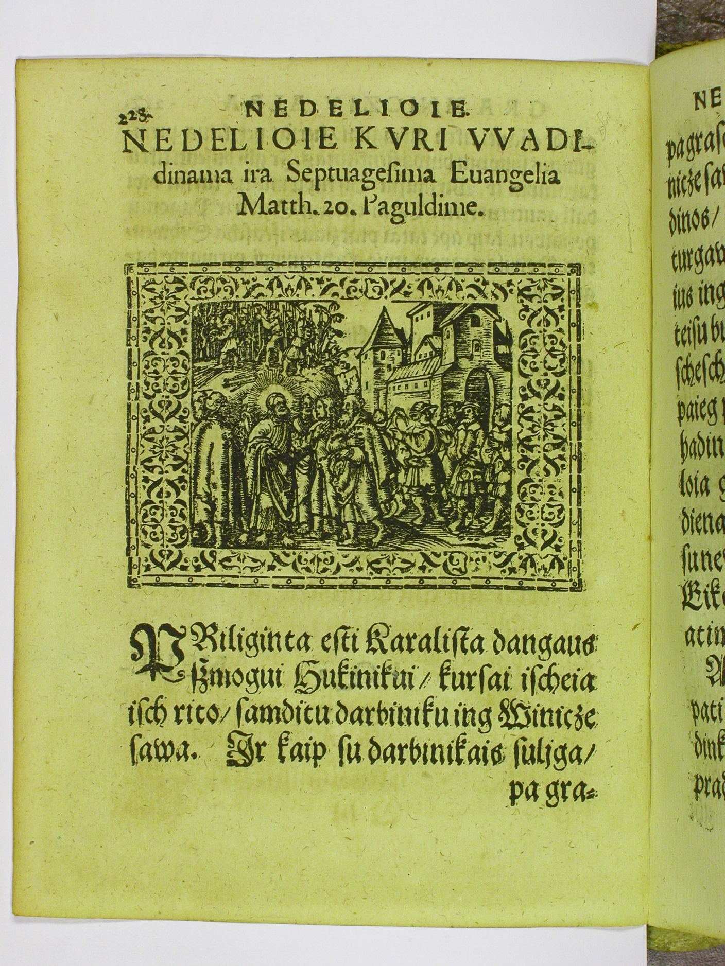

Slide 9
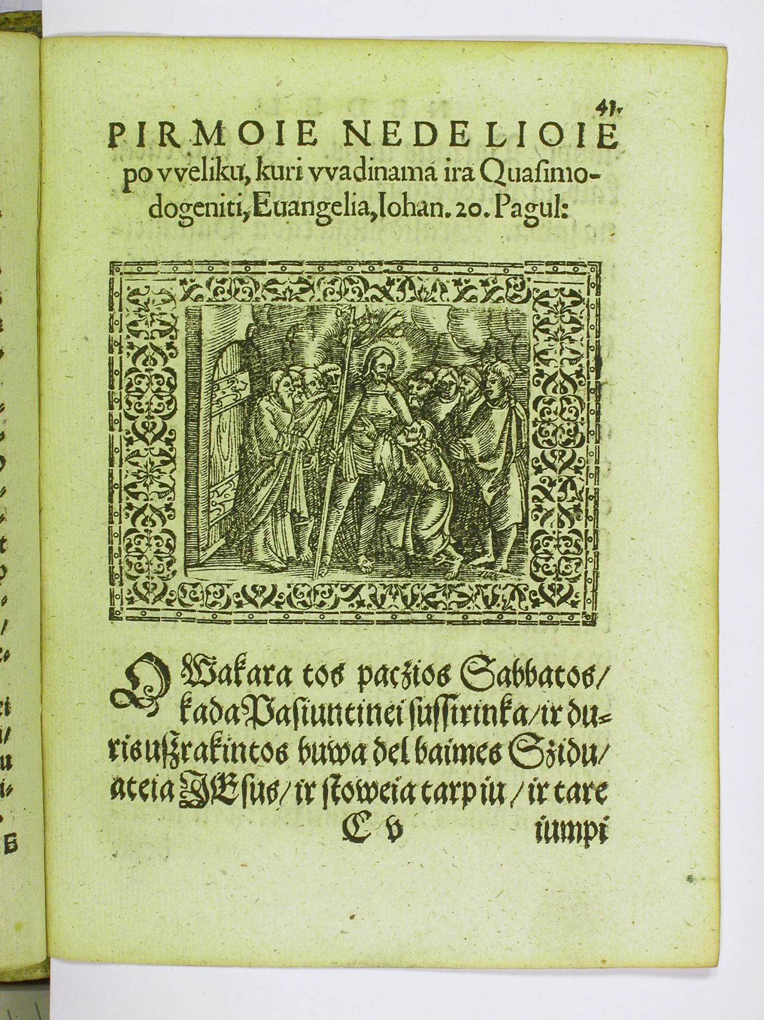

Slide 10
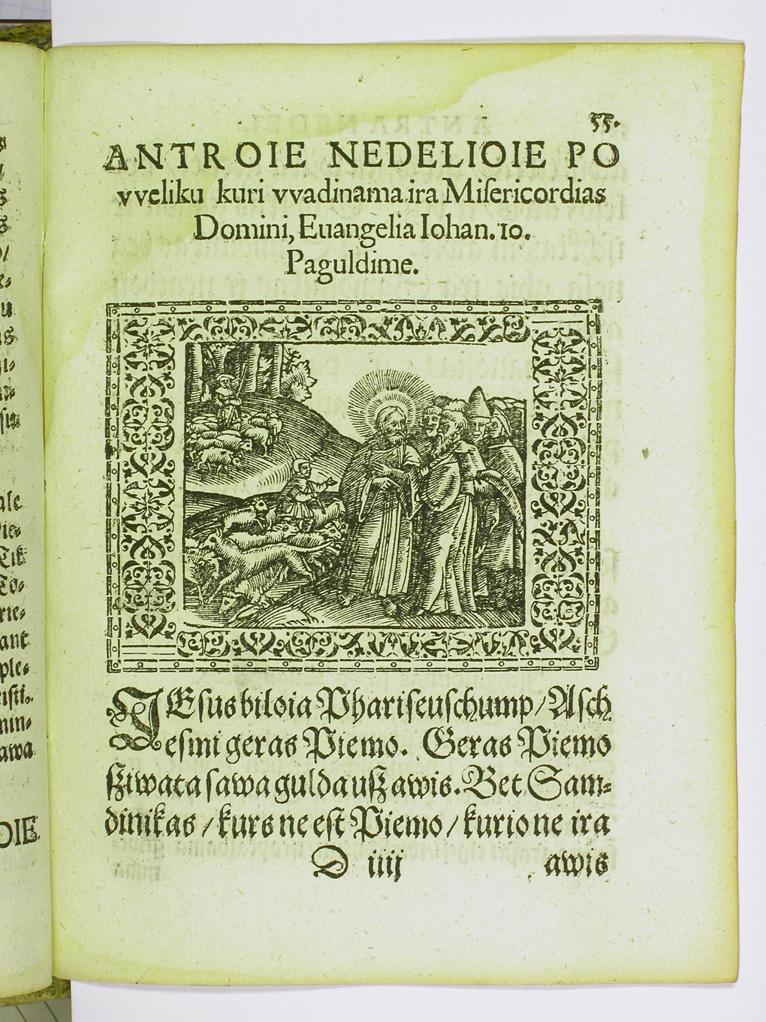

Slide 11
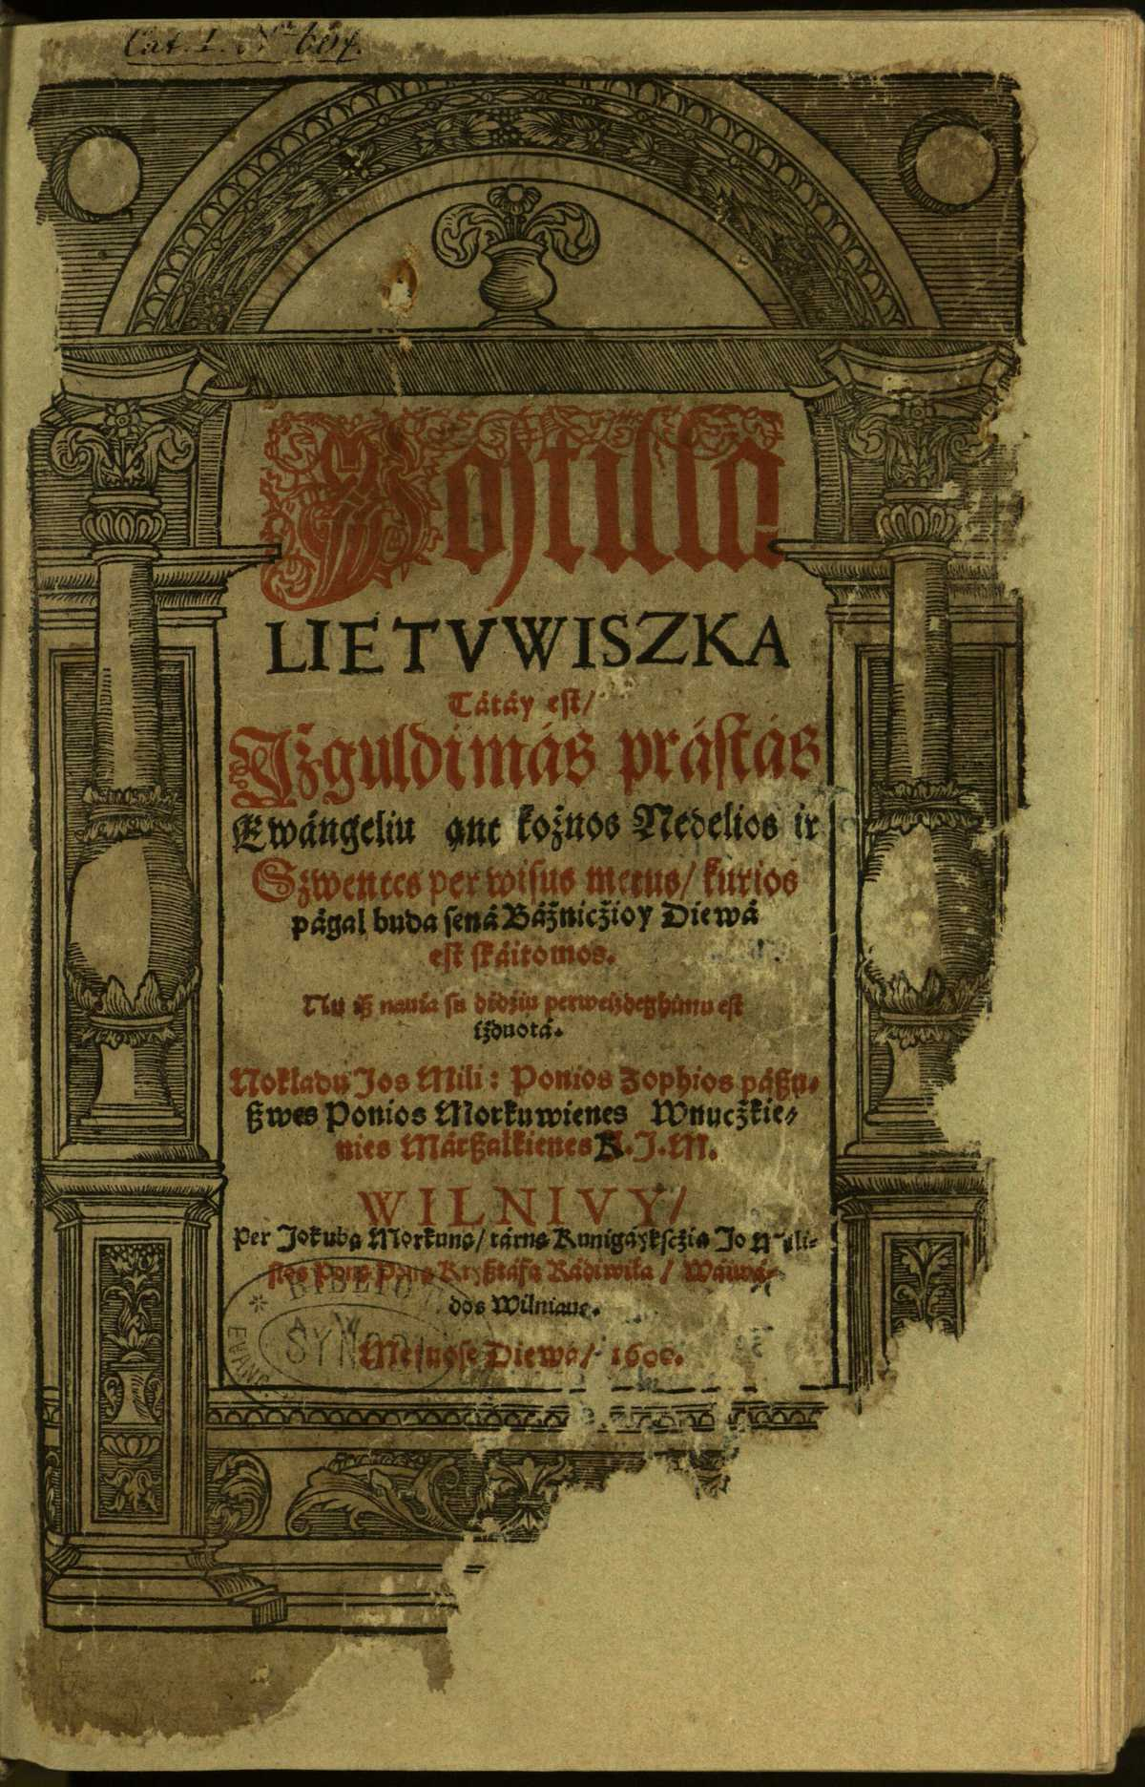
Postylla litewska (Postilla lietvwiszka) Mikołaja Reja w przekładzie Jakuba Markowicza (J. Morkūnasa), 1600

Slide 12
W postylli, poza częściami tłumaczonymi, znajdują się też fragmenty oryginalne, napisane w języku litewskim: przedmowa do czytelnika i modlitwy.
Samo wydanie zawiera dużo błędów, co może dowodzić, że było przygotowywane w pośpiechu, bez większej dbałości o język.
W tekście zachowały się liczne polonizmy, a nawet całe zdania kalkowane na wzór polskich.
Badacze literatury starolitewskiej są nawet zdania, że wydawnictwa protestanckie nie przyczyniły się do rozwoju języka litewskiego, raczej zapoczątkowały tzw. żargon religijny (Lebedys 1977: 79).

Slide 13
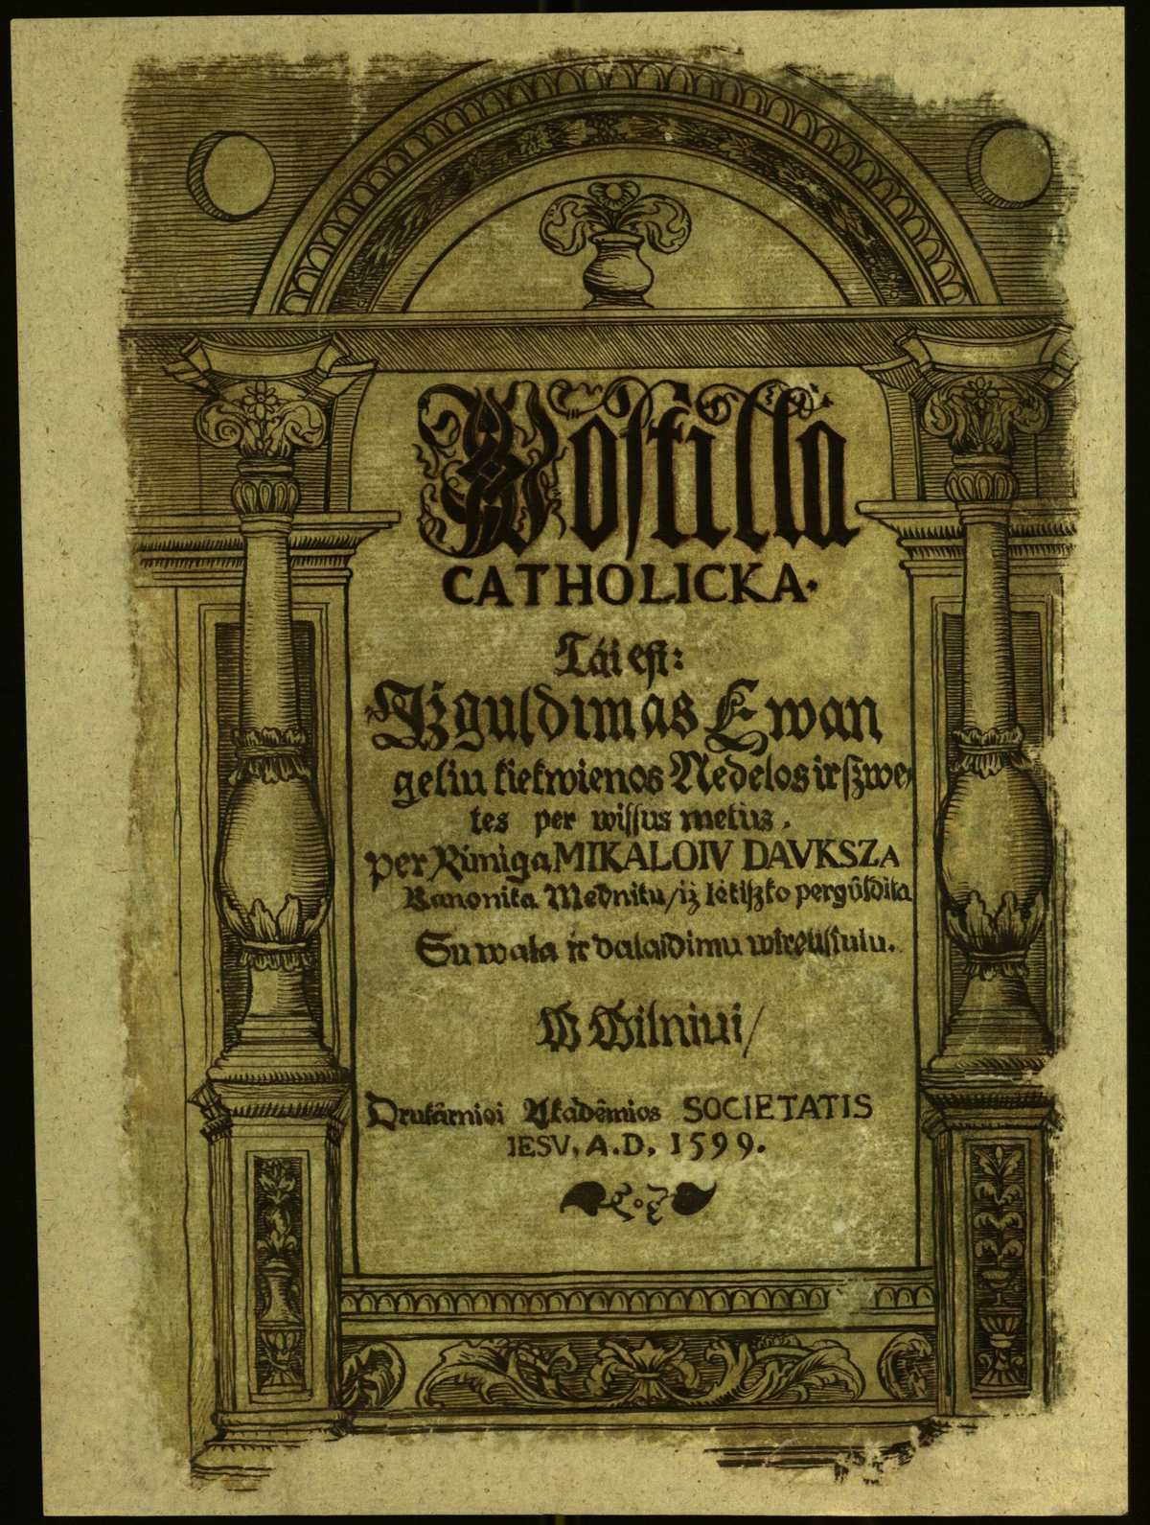
Poſtilla Catholicka Mikołaja Daukszy (M. Daukša), 1599

Slide 14
Przekład Postylli mniejszej Daukszy zalicza się do utworów o wybitnych walorach stylistycznych.
Na jego zalety składają się liczne uzupełnienia autorskie, wtrącane w tłumaczony tekst, rozwijające i uzupełniające treść postylli Wujka. Zarówno wstawki te, jak i sam przekład są napełnione ekspresją i obrazowością, które czerpie Dauksza z języka ludowego.
Badacz twórczości Daukszy, J. Lebedys (1977: 73-74; 1963) twierdzi, że w postylli Wujka dominuje podstawa intelektualna, litewski kaznodzieja wzbogaca ją o elementy uczuciowe, natomiast uściślenia i wyjaśnienia wpływają na większą wyrazistość tekstu.

Slide 15
Języki pierwszych utworów kaznodziejskich
Postylle te nie były jeszcze w tym okresie w całości napisane po litewsku, zawierały one fragmenty pisane w językach obcych.
Regina Koženiauskienė dowiodła, że pierwsze książki pisane po litewsku odziedziczyły z tradycji europejskiej cały aparat edytorski.

Slide 16
Przedmowy, dedykacje w językach obcych
W postylli Markowicza znajduje się więc przedmowa napisana w języku litewskim oraz wierszowana dedykacja w języku polskim
Bretkun zamieścił przedmowę w języku łacińskim
Dauksza – przedmowa w języku polskim, która mimo to stała się manifestem działalności na rzecz języka litewskiego.
W postylli Daukszy została umieszczona też łacińska przedmowa do biskupa Giedrojcia.

Slide 17
Marginalia
W postylli Markowicza są one pisane po litewsku, chociaż często zachowana jest grafia łacińska przy zapisie ksiąg biblijnych.
Przypisy w postylli Daukszy również mają podobną postać – komentarze i uwagi do tekstu są napisane po litewsku, natomiast abrewiacje biblijne są pisane po łacinie.
Postylla Bretkuna została zaopatrzona w abrewiacje biblijne w języku łacińskim.

Slide 18
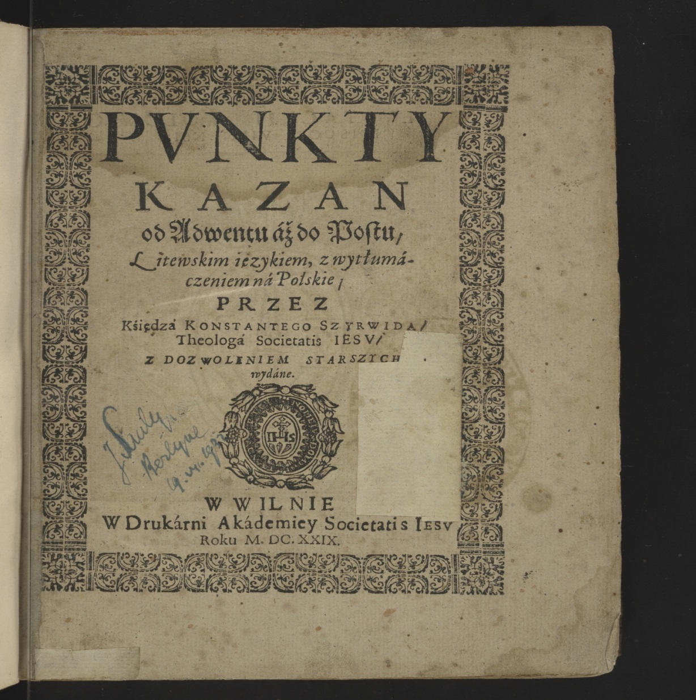
Punkty kazań Konstantego Szyrwida; 1629, 1644

Slide 19
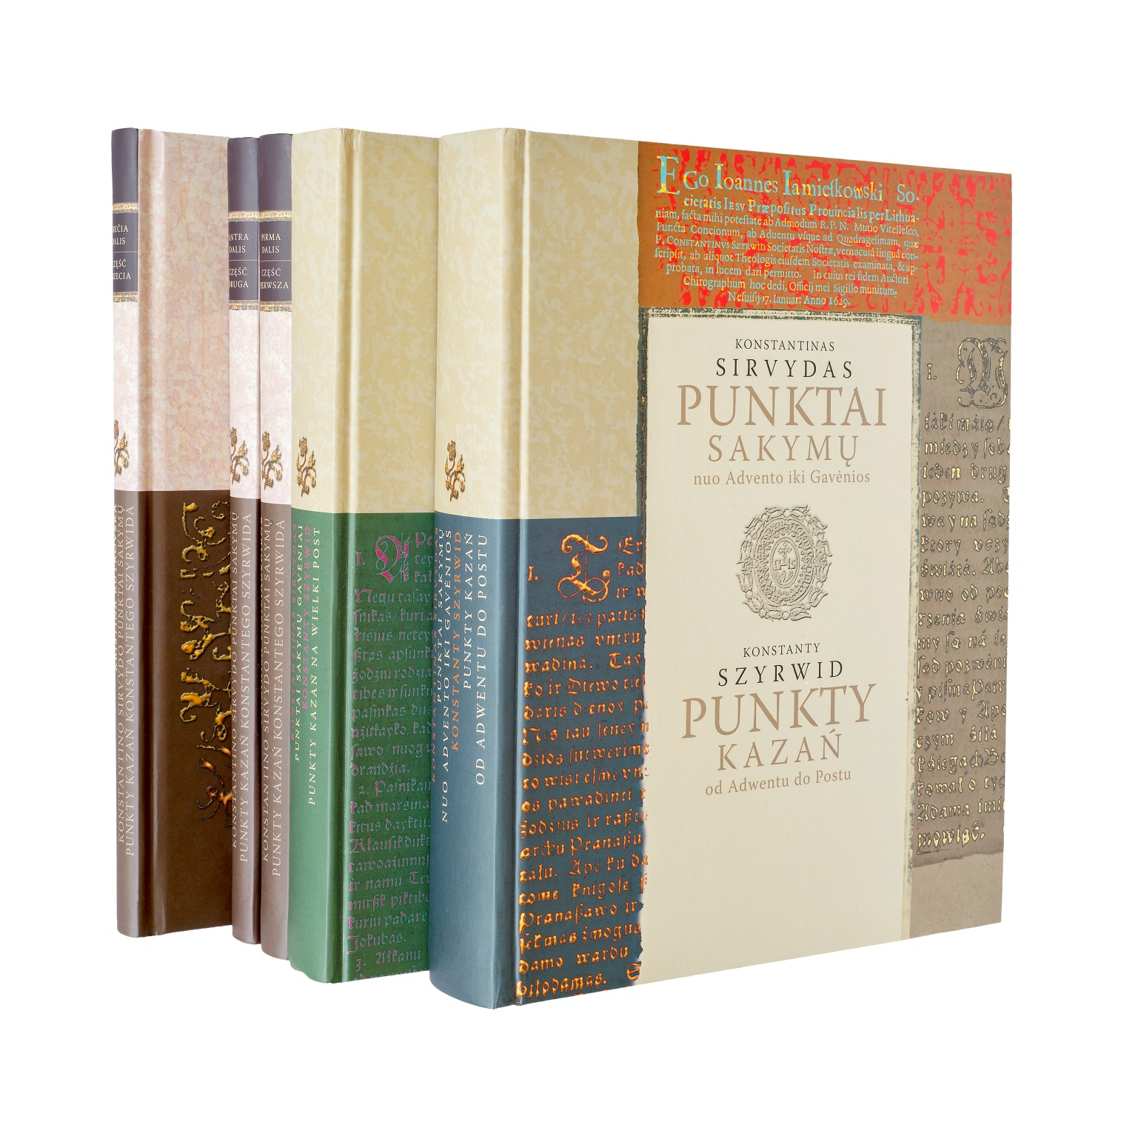

Slide 20
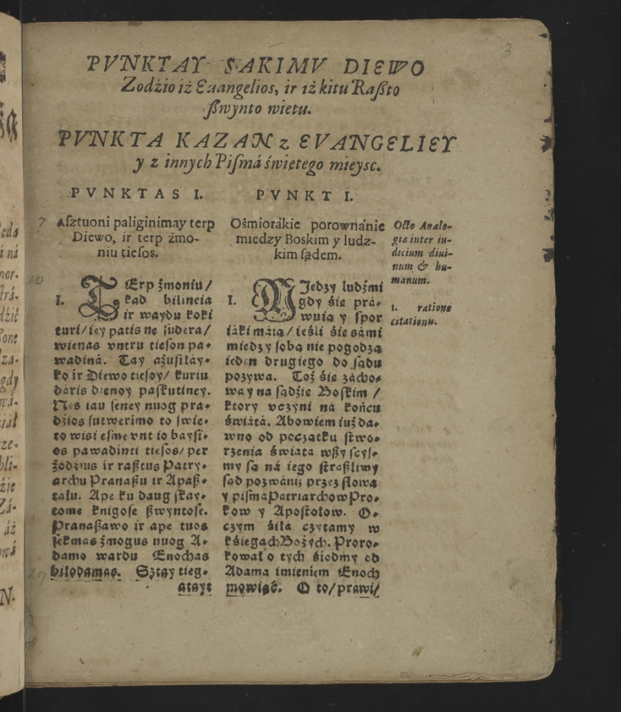

Slide 21
Fragment Przedmowy do Czytelnika
Może kto naprzod vżywáć tych punktow, iáko punktow medytácyey ábo rozmyślánia ku ſwemu właſnemu pożytkowi, y ku pobudzeniu w ſobie áfektow nábożnych. Ieſt tu bowiem máterya obfita do rozmyślánia pożytecznego. Może ich ießcze vżywáć nie tylko do kazań, ále też do exhortacyy, y rozmow nabożnych z drugimi. Dowodow zaś do przerzeczonych punktow więceiem przywodźił, ábyś według vpodobánia ábo wßytkich vżył, ábo ieden ſobie obráł, ktorybyś rozßerzył, y doſtátecznie wyłożył (PK I [23]).

Slide 22
Fragment Przedmowy do Czytelnika
A iż kśiąg tak Łáćińskim ięzykiem, iáko y innymi napiſanych ieſt iuż niemal bez liczby, Litewskiego záś ięzyká, ku pozyskániu duß bárzo potrzebnego, w kśięgách przyskąpiey, punkty moie przedśięwźięte po Litewsku, Polßczyznę wykłádáiąc, miedzy ludźie podáią, áby pomoc miał y ow, co nie ieſt doskonále biegły w Litewßczyżnie, gdy przez czytánie tych kśiążek wielka iey część ſobie przypomni: y ow, co zgołá nic nie rozumie po Litewsku, á ma gorliwość przećiw dußom bliźnich ſwoich, gdy z wytłumáczenia przez Polßczyznę obok położoną Litewski ięzyk ſam zrozumie (PK I [19]).

Slide 23
Tekst w języku litewskim i polskim
Ułożone w dwóch kolumnach teksty litewski i polski mają w zasadzie jednakową objętość. W obu częściach postylli dysproporcje są nieliczne i dotyczą one następujących przypadków:
istnienia dłuższych fragmentów tekstu w języku polskim;
skrótów i odsyłaczy biblijnych, umieszczonych liczniej w części polskiej;
odrębności w warstwie cytatowej;
rozbieżności w warstwie autorskiej tekstu.

Slide 24
Oryginalny tekst polski
Przedmowa do Czytelnika;
karty tytułowe
żywa pagina;
tekst umieszczony na stronach 192-196.
Są to punkty przeznaczone „na utwierdzenie wiary katolickiej”, dotyczące obecności ciała i krwi Chrystusowej w najświętszym sakramencie. Szyrwid przytoczył pięć dowodów na potwierdzenie tej tezy. Miały one na celu obronę przeistoczenia Pańskiego, stanowiącego przedmiot sporów między wyznawcami religii rzymskokatolickiej i protestanckiej.

Slide 25
Dysproporcje w warstwie cytatowej
W warstwie cytatowej PK występują wtrącenia autorskie Szyrwida:
wplatane w cytaty zawierają dodatkowe informacje, mające na celu wyjaśnianie określonych realiów lub uściślenie treści metatekstowych

Slide 26
Przykłady
7a. Ʒibate kayp ſwieſibes vnt ſwieto (PS I 20).
7b. Miedʒy ktoremi «(pogány)» świećićie iáko światła ná świećie (Flp 2,15; PK I 20).
8a. Ʒinome iog ſtułpas «arba wayʒdas azu Diewu garbinamas» nieku ira vnt ſwieto.
8b. Wiemy íz bałwan nić nie ieſt ná świećie (1 Kor 8,4; PK I 78).
9a. Azumuß zuwi didziu / «tay ira welinu» / kuri marioſe ira (PS II 69)
9b. Ʒabiie wielorybá / ktory ieſt w morʒu (Iz 27,1; PK II 69)
10a. Iey gȧli Murinas› iuodas kayp vnglis ‹ȧtmaynit odu ſáwo / ir luſis margibes ſáwo / ir ius galeſite gieray darit / paprati ir isſimokipikto (PS II 158).
10b. Ieſli moze odmienić Murʒyn ſkurę ſwoią/ álbo Pard pſtroćiny ſwoie / y wybędziećie moc dobrʒe cʒynić náucʒywßy ſię ʒłego (PK II 158).
.

Slide 27
Dysproporcje w warstwie tekstu autorskiego
W pierwszej części PK występują wtrącenia zawierające dodatkowe informacje lub dodatkowe wyjaśnienia i są to partie tekstu litewskiego. W polskiej części mamy z reguły wersję krótszą (1ab; 2ab).
W drugiej części PK częściej występuje dłuższy tekst polski, ponieważ jego przekład jest bardziej swobodny (3ab).

Slide 28
Przykłady
1a. Prieg twirtibey ir drutibey tikieimo reykia ßwyntay giwent. Tu azułayko kas / kad pradeis ßwyntu giwenimu / ir azuſimiłeis gieru darbu / ne pameta iu / notſimayno pigay ne del iokiu weiu pagundimu tułu / ſunkibiu / prieſpaudu / ſtowi ſtipray prieg gieribey / kurios wienu kartu nuſitwere nuośirdziey pagal mokſło Apaßtało (PS I 44).
1b. Prʒy ſtȧtecʒności wiáry / trʒebȧ poboznego zyćia. Ten ʒachowuie gdy kto ʒácʒąwßy świątobliwy zywot / nie odſtepuie go / nie dáiąc śię ladá wiȧtrom pokus y vċiſkow roʒmaitych vnośić / według náuki Apoſtolſkiey (PK I 44).

Slide 29
Przykłady
3a. Aba per tas redikłas / gal iſimanit tułos dowános prigimtos / ißmonia dide / mokſłas / grazi izkałba / [et]c. ſtipribe ir grazibe kuno / kurias pawerćia vnt tułu nuſideimu ir Diewo pazieydimo (PS II 72).
3b. Abo teʒ prʒeʒ ten vbior / mogl ſię roʒumieć roʒne dáry prʒyrodʒone: roʒum wielki / vmieiętność / wymowa /[et]c. duʒość / y piękność ćiáłá / ktore wßytkie obráca ná roʒmáite grʒechy / y obráʒy Boʒe / á ʒátym Dyábeł prʒychodʒi do niego mile y łácno (PK II 72).

Slide 30
Dysproporcje w warstwie tekstu autorskiego
Czasami powodem takich dysproporcji było dążenie autora do większej dbałości o tekst litewski, przejawiające się między innymi w doborze wielu określeń uplastyczniających obraz i wpływających na jasność przekazu:
numirt gieyde ir troßko - vmrʒeć pragnął (PK I 37)
mokſłu nauiu ir neſeney pramanitu - nauki nowey (PK I 43)
prieg twirtibey ir drutibey tikieimo - przy ſtatecʒności wiary (PK I 44)

Slide 31
Tekst w języku łacińskim
W języku łacińskim zostały napisane w zabytku:
wierszowana stema ku czci biskupa Eustachego Wołowicza
dedykacja dzieła temuż dostojnikowi
indeksy oddające treść kazań
przypisy marginalne, w skład których wchodzą odsyłacze do cytowanych miejsc w Biblii oraz innych źródeł

Slide 32
Łacina wyróżnia zatem PK na tle zabytków polskich z XVI i XVII w., w których zarówno indeksy, jak i przypisy marginalne były pisane po polsku. Polonizacja abrewiacji biblijnych następuje w polskim piśmiennictwie religijnym od czasów wydania Biblii brzeskiej (1563), w Biblii Jakuba Wujka oraz w jego postyllach zapisy marginesowe też są pisane po polsku.

Slide 33
Podsumowanie
1. Na podstawie przeglądu kazań napisanych (wydanych lub pozostałych w rękopisach) na terenie Małej Litwy oraz na terenie Wielkiego Księstwa Litewskiego w XVI i w I połowie XVII wieku można wnioskować o sposobie kształtowania się tradycji homiletycznej na Litwie. Na pierwszym etapie jej rozwoju naśladowane były wzorce kazań łacińskich, szeroko znanych w Europie. Kazania protestanckie znajdowały się głównie pod wpływem kaznodziejstwa niemieckiego, katolickie zaś wzorowały się na najlepszych kazaniach polskich powstałych w owej dobie.

Slide 34
2. W rozwoju języka litewskiego możemy więc obserwować proces charakterystyczny też wielu innym językom europejskim, których piśmiennictwo kształtowało się nieco wcześniej. Przykładem tu może posłużyć język polski. Pierwsze utwory postylliczne napisane po polsku były również przekładowe, wzorowane na łacinie lub dziełach kaznodziejstwa czeskiego i niemieckiego (Maciuszko 2002: 303). Jednak proces tego kontaktu z językami wyższej kultury miał ogromne znaczenie dla polszczyzny, przyczynił się do wzrostu jej sprawności językowej i intelektualizacji, prowadził do wypracowania ogólnych norm i standaryzacji. Odbywał się on głównie poprzez tłumaczenie tekstów Biblii z języków oryginalnych oraz utworów parabiblijnych, napisanych w językach europejskich.
3. Oryginalna postylla Szyrwida wydana w I połowie XVII wieku znamionuje nowy etap w rozwoju postyllografii na Litwie. Kazania miały być pomocą przy układaniu samodzielnych mów przez księży Litwinów, zawierały więc tylko tezy poparte cytatami z Pisma Świętego, też argumenty na obronę wiary katolickiej pochodzące z innych źródeł teologicznych. Najbardziej skupia się autor na przekazaniu treści w języku litewskim, tłumaczenie na polski jest prawie dosłowne, a warstwa łacińska bardziej intensywna niż w innych utworach postyllicznych owego okresu.

